Slide 1
Професійне самовизначення
Практичний психолог
Осташик І.О.
Кіровоград 2016р.

Slide 2
Ким ти будеш? Відповіді учнів (в 4 роки,зараз)
Видатний педагог А.С.Макаренко наголошував:
«Вибір професії – велика справа».
Головна складність – надто багато шляхів, надто широкі можливості. І тут важко прийняти правильне рішення – надати перевагу тій професії, яка найбільше відповідає вашим здібностям, покликанню, знанням, фізичним і психологічним можливостям, потребам нашого суспільства.

Slide 3
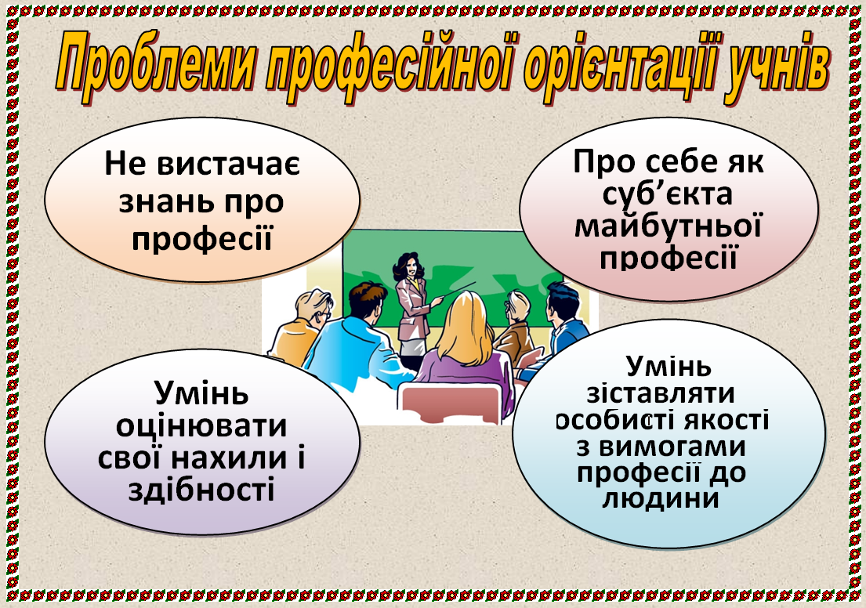

Slide 4
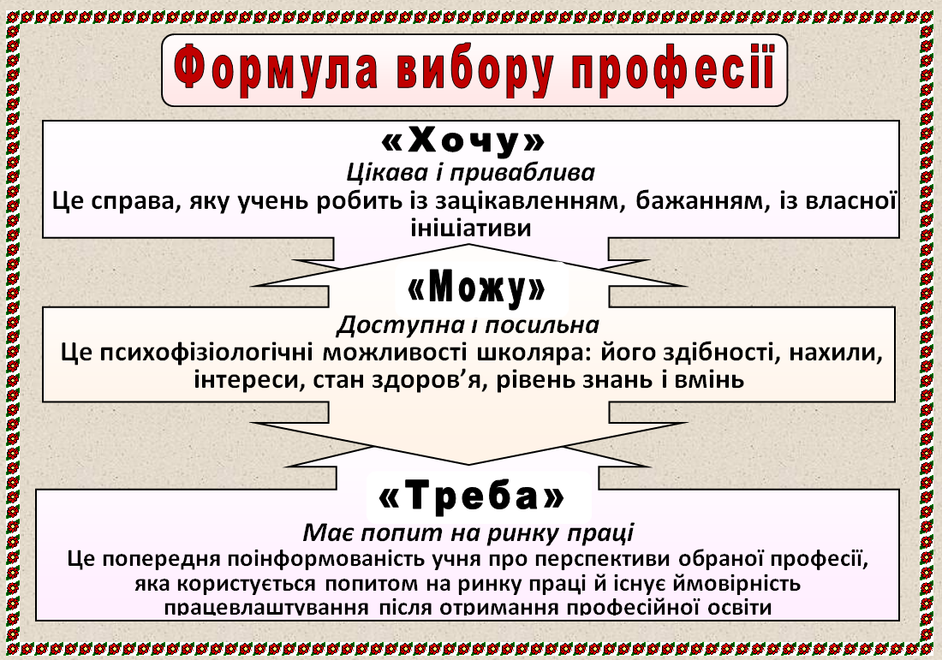

Slide 5

Спеціальність
Спеціальність - це вид заняття в рамках однієї професії.
Спеціалізація
Спеціалізація - це більш вузька сфера діяльності в рамках конкретної спеціальності, придбання більш глибоких знань і навичок і концентрація діяльності в цій галузі.

Slide 6
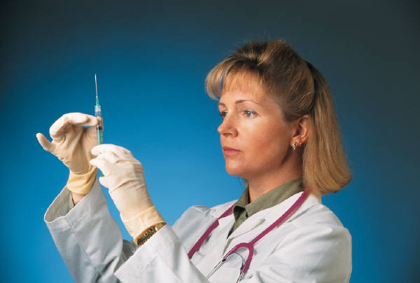
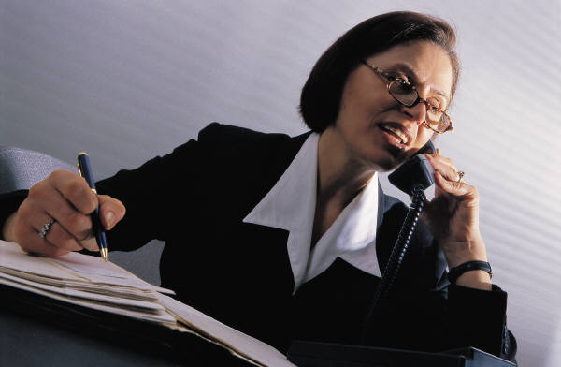
Представники професій типу «людина-людина»

Slide 7
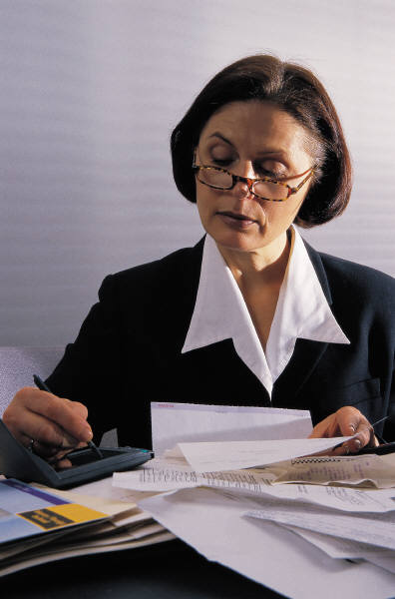
Представники професій типу «людина-знакова система»

Slide 8
Представники професій типу «людина-природа»

Slide 9
Представники професій типу «людина-художній образ»

Slide 10
Представники професій типу «людина-техніка»

Slide 11
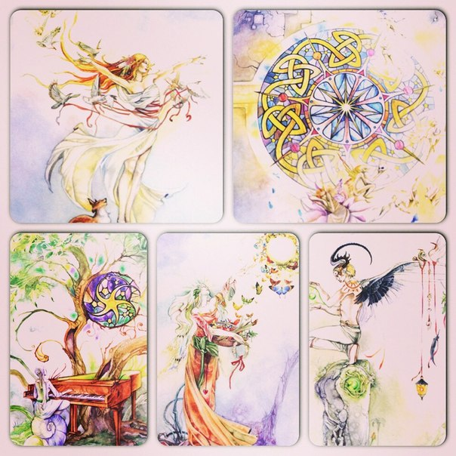
Дякую за увагу!

